Slide 1
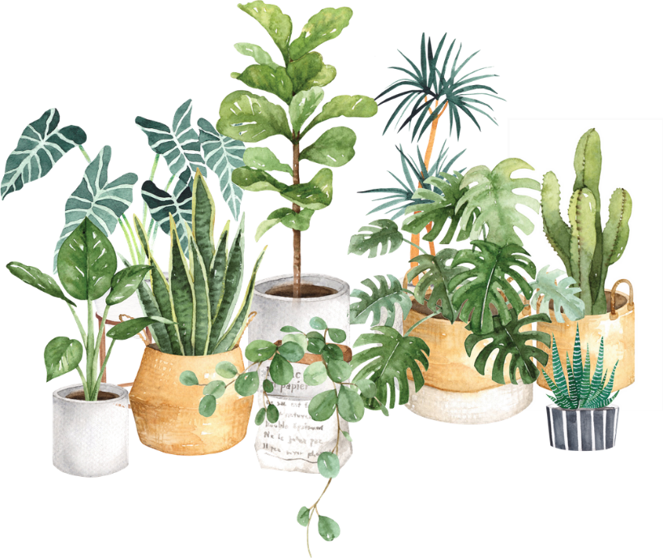
Муниципальное дошкольное образовательное учреждение
«Детский сад №8»
Познавательно-исследовательский проект
«КОМНАТНЫЕ РАСТЕНИЯ –НАШИ ДРУЗЬЯ»
Старшая группа
Подготовили и провели воспитатели:
Каплюгина А.В., Рябикина Е.Р.

Slide 2
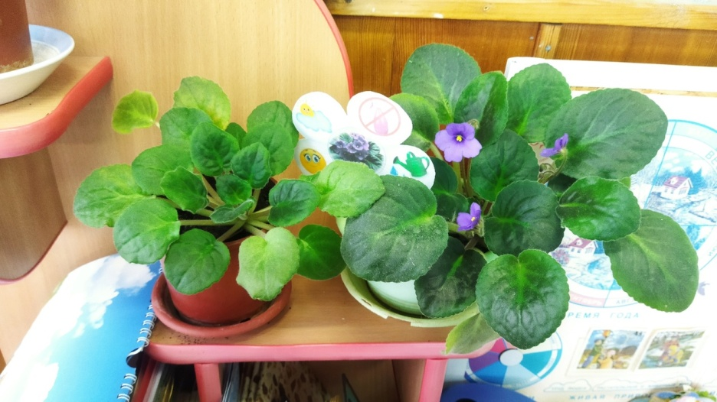
Актуальность
Зачем нужны комнатные растения?
выполняют декоративную и санитарно-гигиеническую роль;
оптимизируют влажность воздуха в помещении;
создают уют и комфорт.

Slide 3
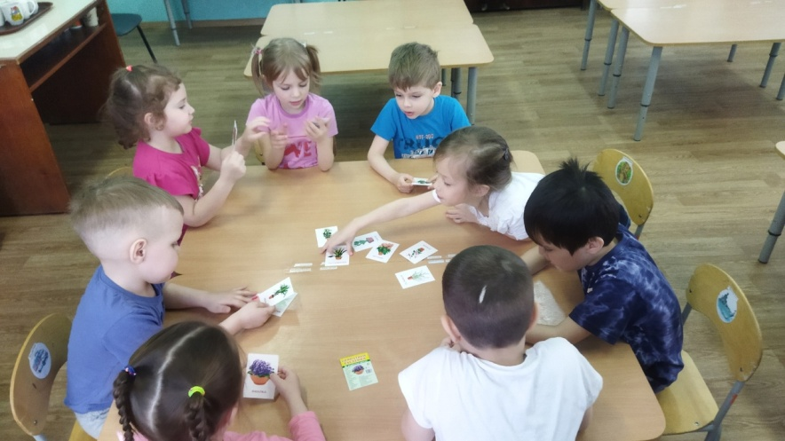
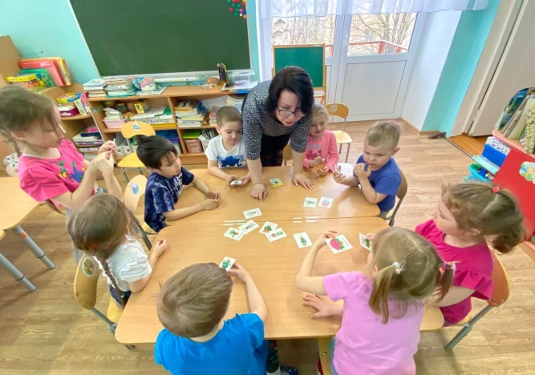
Проблема
Проблема заключается в недостаточном представлении детей о комнатных растениях.
Нами была проведена диагностическая беседа. Мы предложили детям демонстрационный материал (карточки с изображением комнатных растений): 2 детей назвали правильно почти все растения, 8 детей 3-4 растения, а 5 детей только 1-2 растения.
Из этого следует: недостаточно информации в развивающей среде, дети мало наблюдают за природой. У детей, не сформированы навыки ухода за комнатными растениями.

Slide 4
Цель проекта: формирование у детей правил ухода за комнатными растениями, их значение в жизни человека, о роли человека для растения.
Задачи проекта:
Пополнить предметно-развивающую среду по теме проекта.
Способствовать развитию творческих и интеллектуальных способностей воспитанников.
Развивать представления детей о развитии растений как живых организмов (питаются, дышат, растут).
Познакомить с основными комнатными растениями, назначением их основных органов и частей.
Закреплять знания об условиях, необходимых для роста растений (свет, тепло, влага, почва).
Осуществлять уход за комнатными растениями под руководством взрослых.
Воспитывать коммуникативные навыки, трудолюбие, наблюдательность и любознательность.
Воспитывать бережное отношение к комнатным растениям, умение заботиться о них.

Slide 5
Реализация проекта:
Подготовительный этап
Определить цель и задачи проекта.
Изучить методическую литературу по мете проекта.
Выбрать оборудование и материалы.
Организовать родителей для помощи проведения проекта.
Диагностика детей по выявлению уровня знаний о мире комнатных растений в начале проекта.
II. Основной этап
Способствовать расширению знаний детей о комнатных растениях как живых
организмов (питаются, дышат, растут) и их значимости в жизни человека.
Продолжить знакомство детей со строением растения, особенностью и
назначением его органов и частей.
Развивать практические навыки ухода за комнатными растениями (под
руководством взрослых) и условиями их выращивания (свет, тепло, влага, почва).
Развивать познавательный интерес и исследовательские навыки (умение
сравнивать, анализировать, делать выводы).
Расширять и активизировать словарный запас детей.
Развивать творческие способности детей.
Развивать психические процессы дошкольников (внимание, память, мышление, воображение).

Slide 6
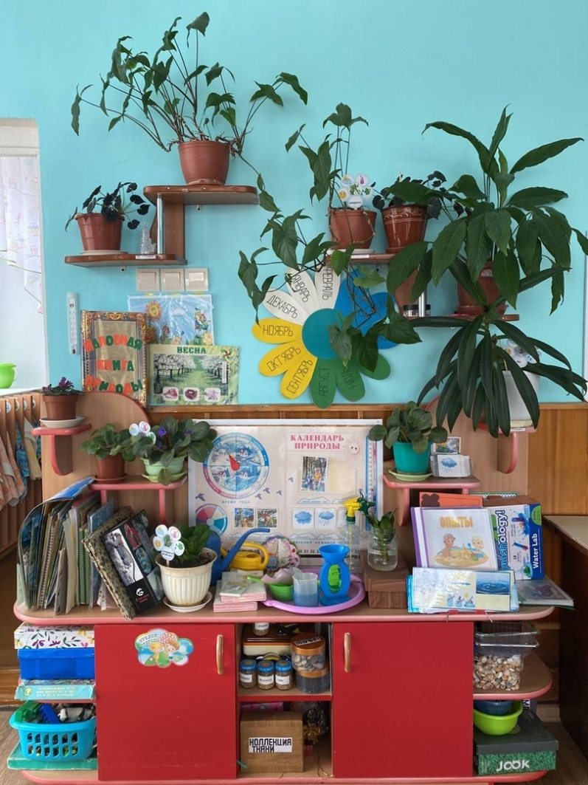
Заключительный этап
Презентация проекта «Комнатные растения – наши друзья».
Диагностика детей по выявлению уровня знаний о мире комнатных растений в конце проекта.
Определение перспективных направлений.
Итоговый
Оформление результата проекта в виде презентации.
Оформление выставки детских работ.

Slide 7
Организация деятельности детей в рамках проекта
Речевое развитие
Изобразительное творчество
Работа с родителями
Проект
Познавательное развитие
Физическое развитие
Трудовое воспитание

Slide 8
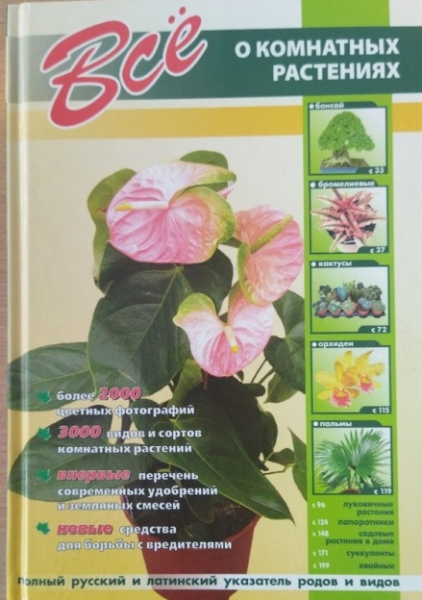
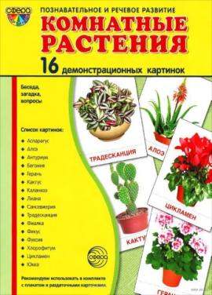
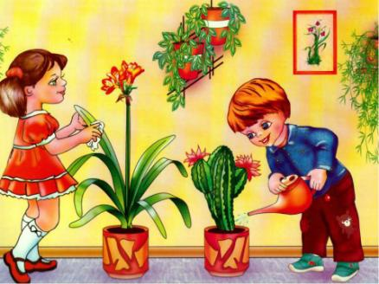
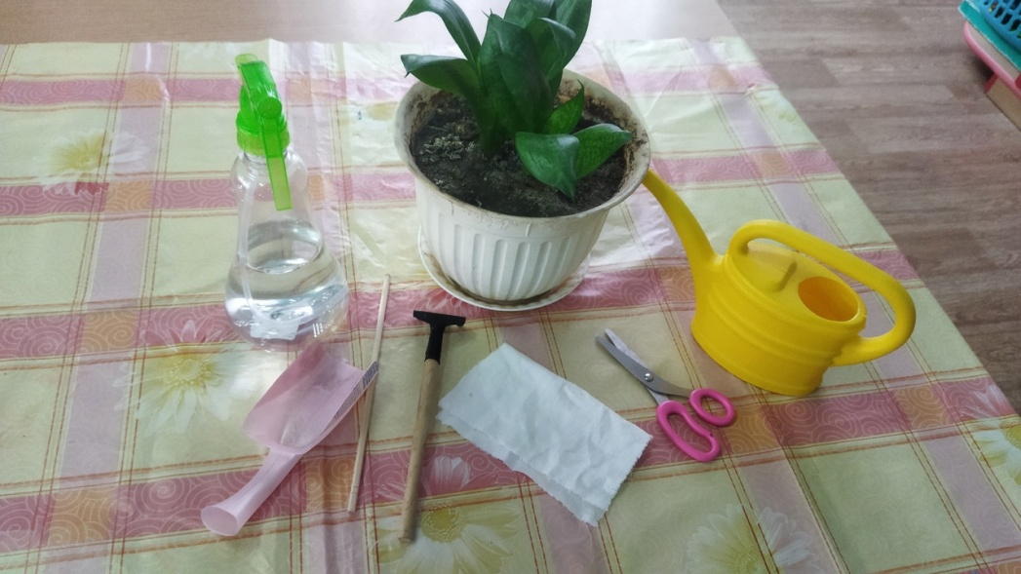
Наглядный материал для занятий и самостоятельной деятельности детей

Slide 9
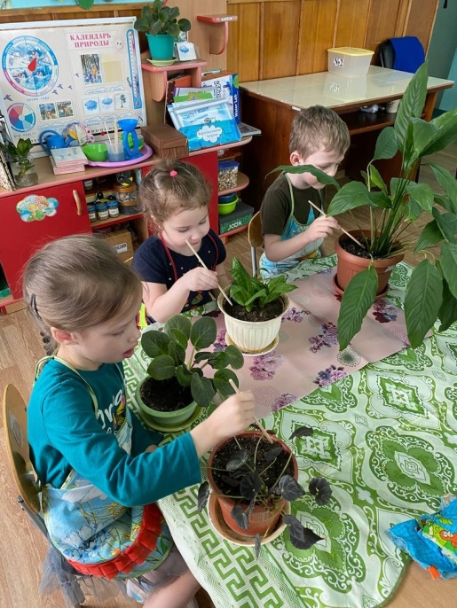
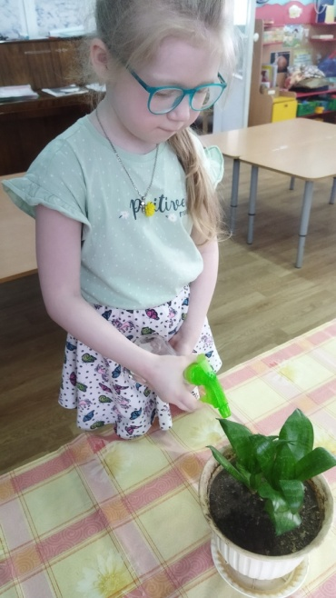
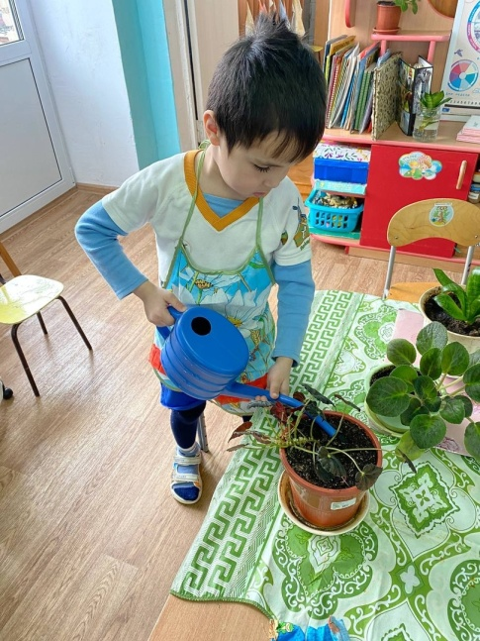
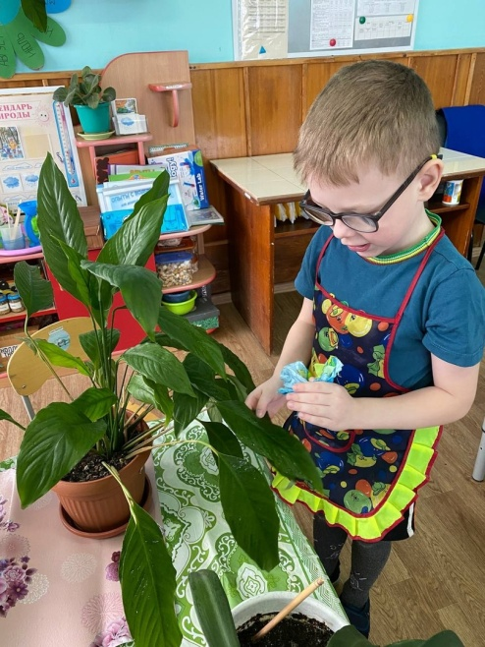
Совместная трудовая деятельность в уголке природы: уход за комнатными растениями
Рыхлим почву
Опрыскиваем растения
Поливаем растения
Протираем листья растений

Slide 10
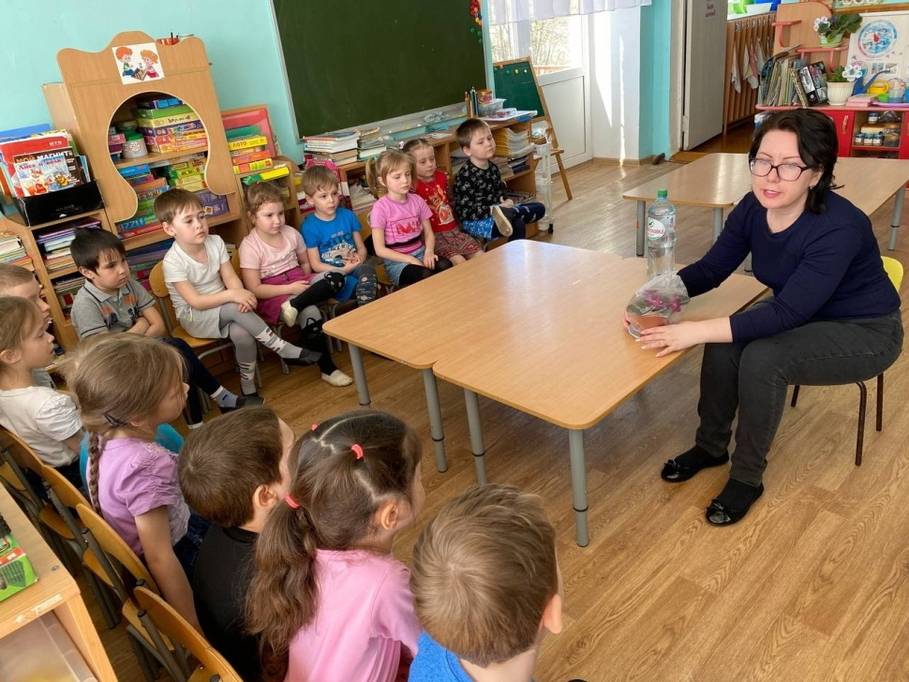
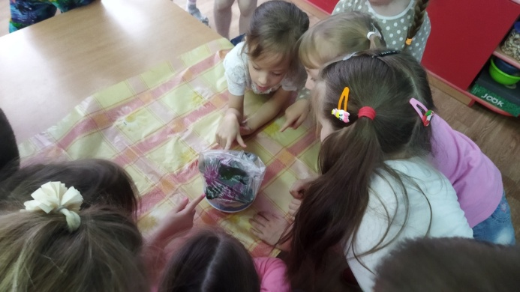
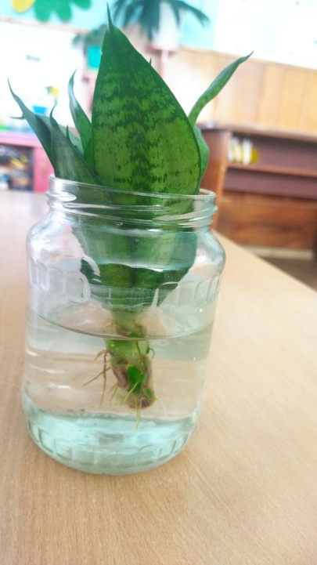
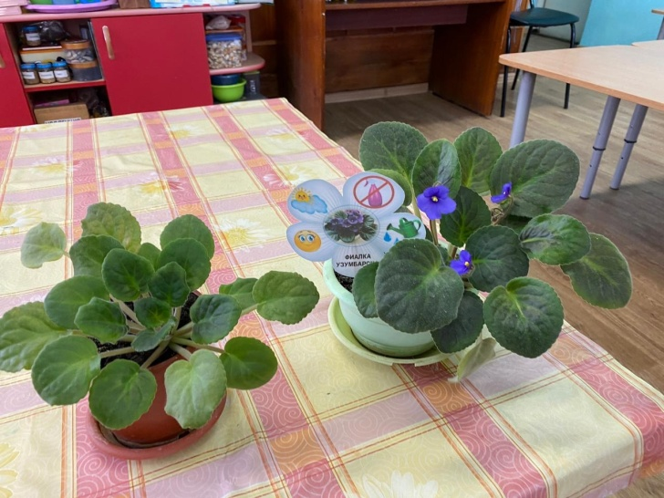
Наблюдения и опыты
Опыт
«Испарение воды растениями»
Наблюдение
«Как у растения
появляются корешки?»
Опыт
«Растению нужен свет»

Slide 11
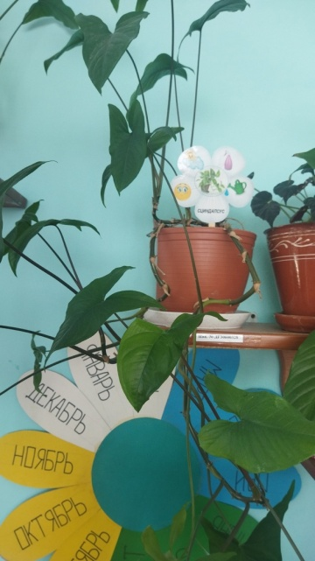
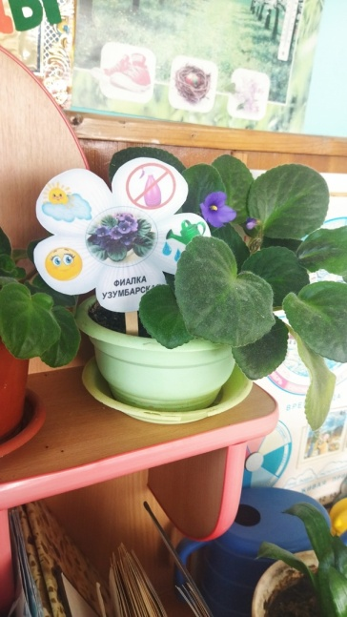
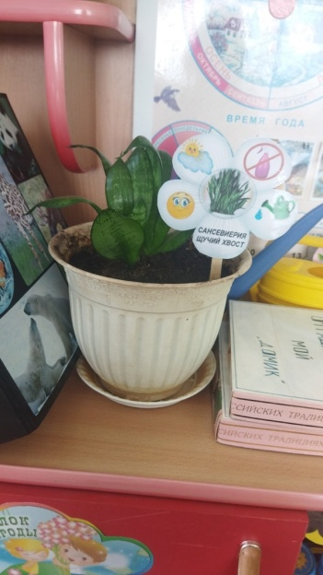
С детьми составили правила ухода за комнатными растениями
Поливай растения водой комнатной температуры. Кроме того, вода должна отстояться в течение нескольких часов.
Летом цветы поливают вечером, зимой - утром.
Рыхли палочкой поверхность земли в горшочке, чтобы к корням поступал воздух. Будь осторожен - не повреди корни растения.
Вытирай пыль с крупных гладких листьев влажной тряпкой или губкой.
Растения с мелкими листьями и листьями опушенными очищают от пыли мягкой кисточкой.
Осторожно срезай с растений сухие листья и веточки. Следи за чистотой цветочных горшков и подставок.

Slide 12
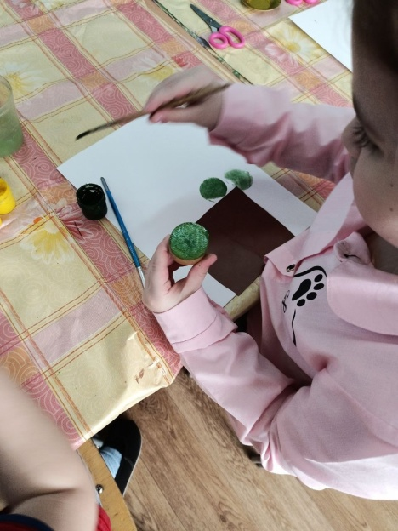
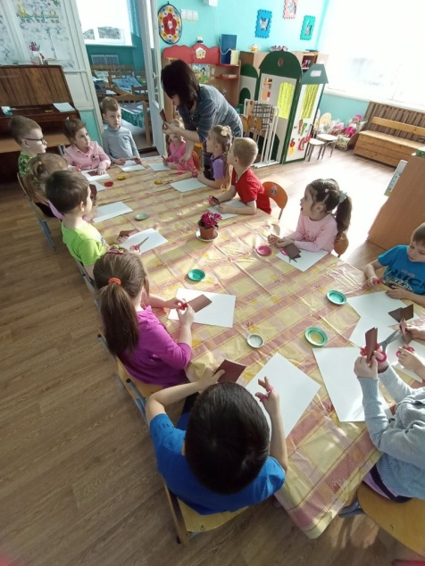
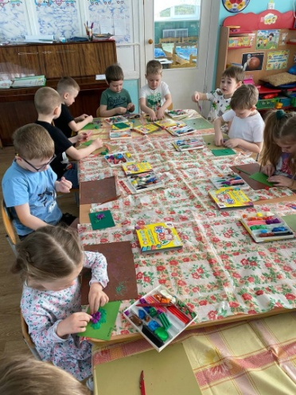
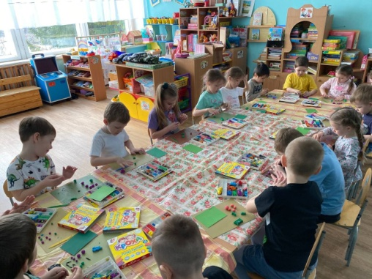
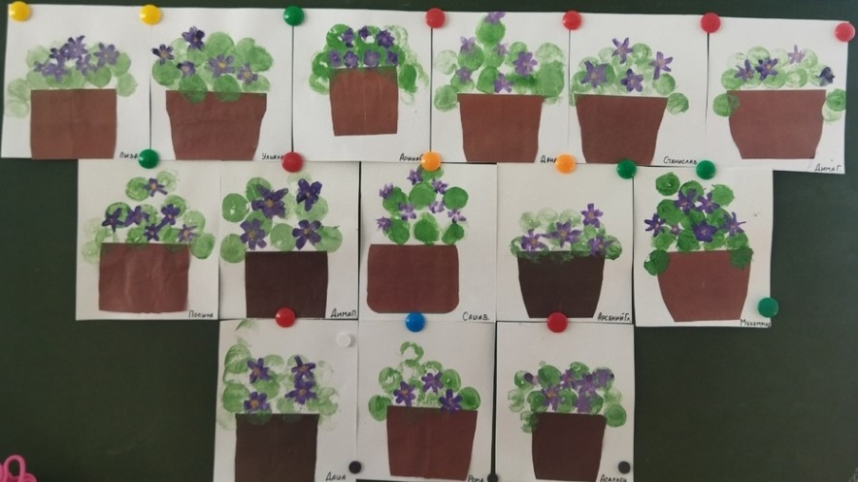
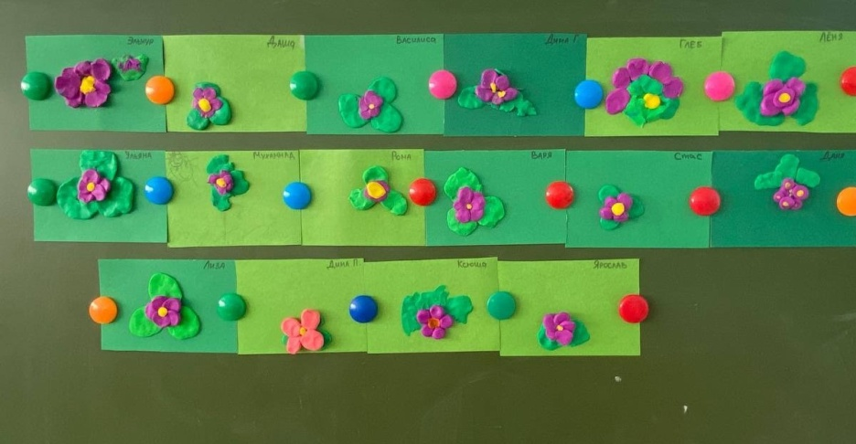
Продуктивная деятельность
Рисование
(с помощью оттисков из картофеля)
«Фиалка в горшочке»
Фреска из пластилина на картоне
«Фиалка»

Slide 13
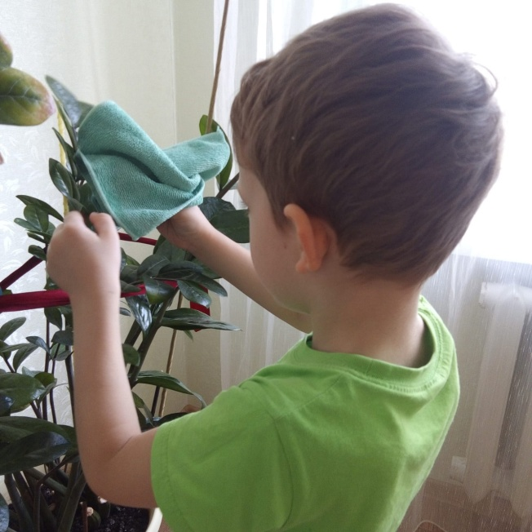
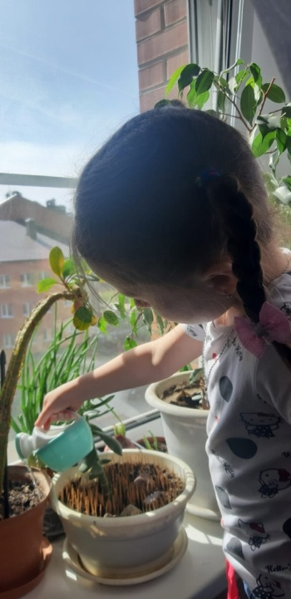
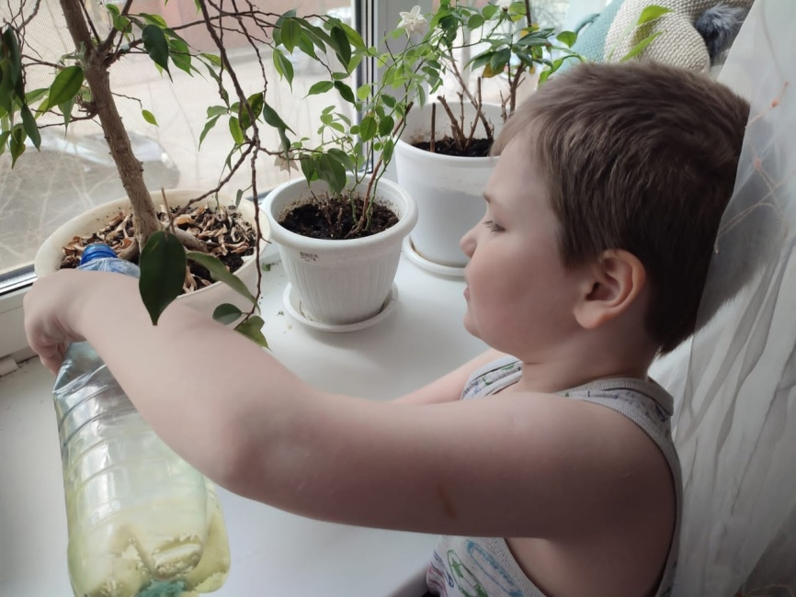
Работа с родителями
Анкетирование «Что Вы знаете о комнатных растениях?»;
Уход за растениями в домашних условия (фотоотчёт).

Slide 14
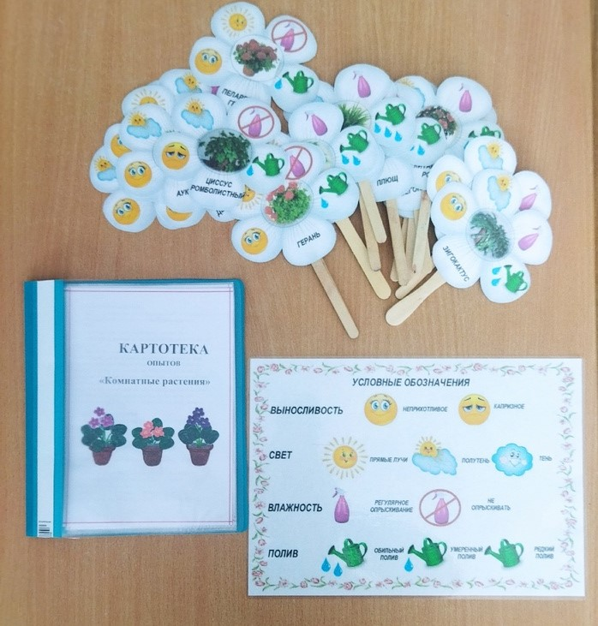
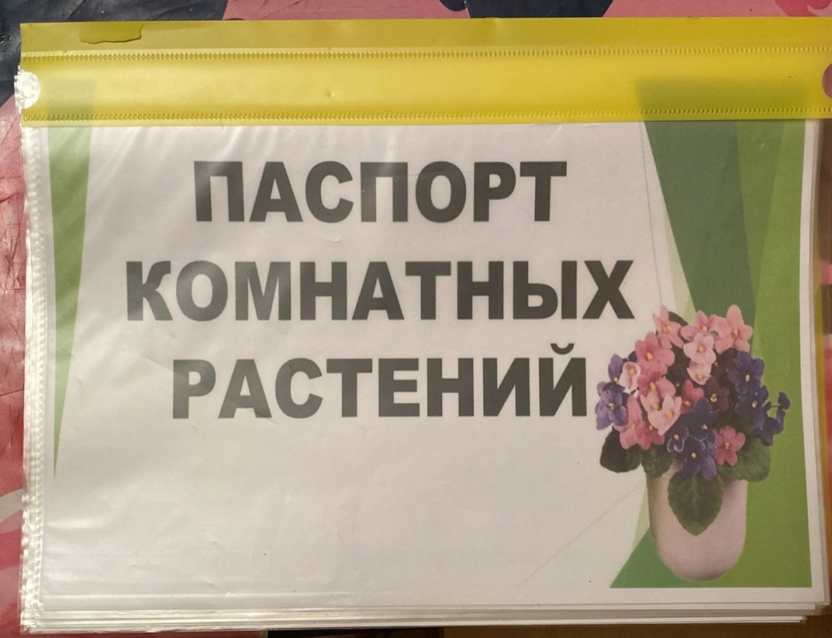
Продукт проекта
Продуктом проекта являются:
Картотека опытов «Комнатные растения»;
Карточки-схемы «Уход за комнатными растениями» и условные обозначения;
Паспорта комнатных растений.

Slide 15
Результаты реализации проекта
пополнилась развивающая предметно-пространственная среда группы;
сформировались творческие и интеллектуальные способности;
у детей сформирована система знаний о комнатных растениях, об условиях необходимых для роста, познакомились с основными комнатными растениями, назначением их основных органов и частей;
повысился интерес к особенностям жизни и развитию растений,
появилось желание самостоятельно выполнять поручения по уходу за растениями,
у детей повысился интерес к наблюдениям и экспериментированию в процессе поисково-познавательной деятельности.

Slide 16
Спасибо за внимание!

